Slide 1
C4182 Biochemie
27_Principy metabolických regulací
27a_Hormony

Slide 2
Obsah
Principy metabolických regulací, úrovně.
Mechanismy (kinetická, efektory, regulace konečným produktem, allosterie, kooperativita, Hillova rovnice).
Molekulové základy hormonální regulace, hierarchie a struktura.

Slide 3
Regulace metabolismu
Obecné principy (Norbert Wiener – kybernetika)
  příjem signálu – úroveň, intenzita
  vyhodnocení
  odezva – rychlost a rozsah
Úrovně regulace – rychlost a efektivita odezvy
Složitost, vzájemná propojenost, vyváženost – sítě +-

Slide 4
Regulace metabolismu
Regulace na enzymové úrovni - rychlá odezva
  Změna rychlosti, aktivity x látkové množství konst.
Michaelisovskou kinetikou – rychlá odezva
  hexokinasa K_{m} ≅ 10^{-4 M}
  glukokinasa K_{m} ≅ 10 mM
Inhibicí či aktivací produktem
Zpětnou vazbou - allosterie negativní x pozitivní
Řídícími enzymy v cyklech
  citrátový cyklus - ICDH
  glykolýza - PFK
Kovalentní modifikací (proteasy, fosforylasa)
  pomalejší

Slide 5
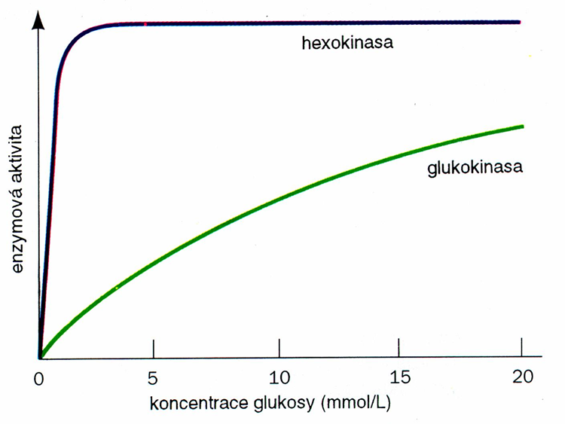
Regulace metabolismu
Regulace na enzymové úrovni
– kinetická

Slide 6

Regulace metabolismu
Regulace na enzymové úrovni
– inhibice produktem – nejen termodynamicky
– inhibice zpětnou vazbou (koncový produkt dráhy)
  FFK
  Inhibice aminolevulinát syntázy hemem

Slide 7
Regulace metabolismu
Regulace na enzymové úrovni
– aktivace produktem
  Glutaminasa – Gln + H₂O = Glu + NH₃
  Glu – NAc-Glu – kofaktor CPS-I
  Zvýšení aktivity – synt. močoviny
+

Slide 8
Regulace metabolismu
Změna koncentrace enzymu (proteosyntesa a -lysa)
Řízená proteolysa (ubikvitin)
Regulace na úrovni NK
indukce a represe (JACOB MONOD (1961) operonový model)
pomalá odezva, větší kapacita

Slide 9
Regulace metabolismu
Prostorové uspořádání - kompartmentace
  Kompartmentace – eu- x prokaryonti
    mitochondrie (β-oxidace, citrátový cyklus, respirace)
    cytoplasma (glykolysa, synthesa mastných kyselin)
  Transportní systémy
  Propojení kompartmentů (ornitinový cyklus, syntéza hemu)

Slide 10
Regulace metabolismu
Neurohumorální regulace
  Propojení signálních a regulačních systémů
  Nervový
  Hormonální
  Imunitní

Slide 11
Hormonální regulace
Hledisko biochemické (obecné principy, mechanismy) fysiologické, medicinské
Hierarchie
kaskáda – zesílení signálu
zpětná vazba

Slide 12






Hierarchie hormonů
Hypotalamus
Nervové vlivy
+ -
Neurohormony
liberiny statiny
Adenohypofysa
Glandotropní hormony
tropiny
Endokrinní
žlázy
+
Další regulační
molekuly
Tkáně
Hormony
Cílové periferní
buňky a tkáně
Projev biochemický
fyziologický

Slide 13
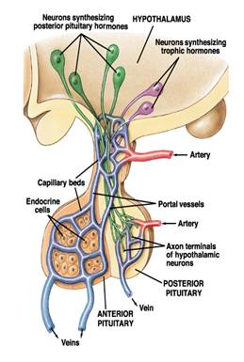
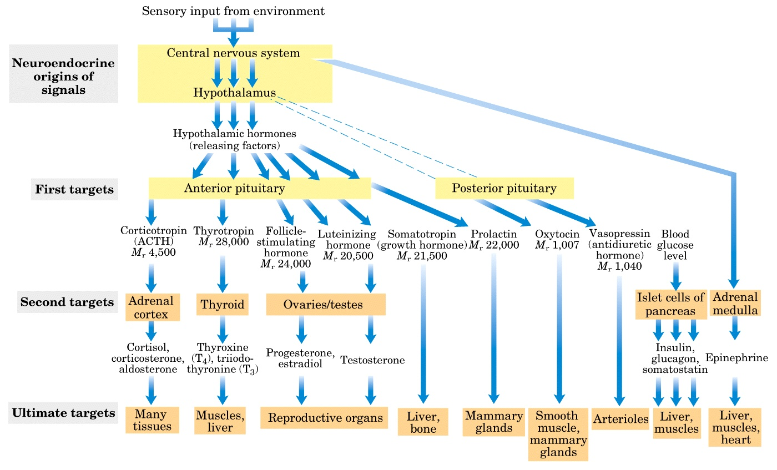
Hypofýza – přední
a zadní lalok
Adeno- a neurohypofýza

Slide 14
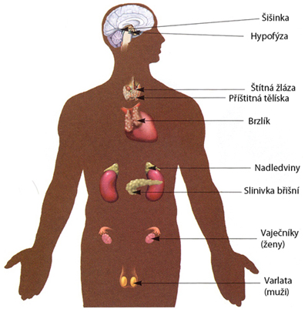


Slide 15
Hormonální regulace
Třídicí hlediska
  Živočišné, rostlinné, hmyzí
  Celkové (endokrinní efekt), lokální (parakrinní hormony, tkáňové, autokrinní efekt)
  Podle účinku, místa vzniku
Chemická podstata hormonů – vlastnosti
  Polární
    peptidové – tropiny, insulin, glukagon, ocytocin, vasopresin
    deriváty aminokyselin, aminy
  Nepolární
    steroidy
    deriváty MK

Slide 16
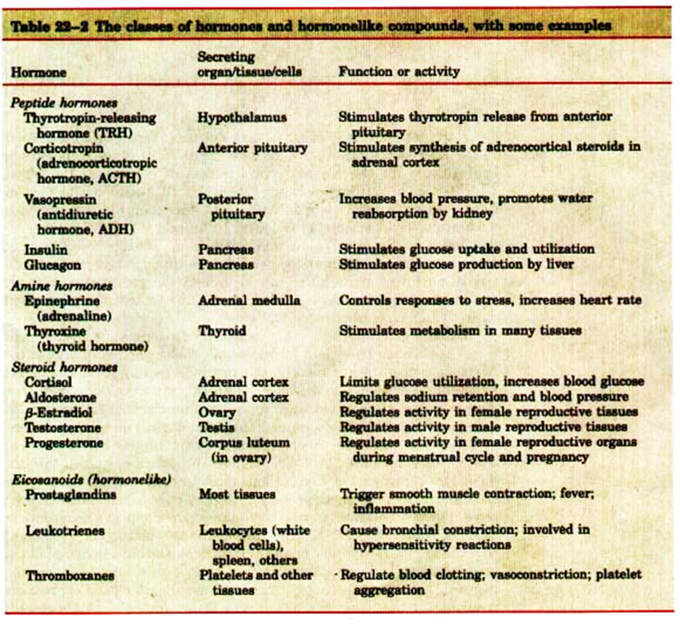
Typy hormonů

Slide 17
Hormonální regulace
Způsoby účinku hormonů
  Ovlivnění enzymové aktivity
  Ovlivnění nervové regulace – pocity
Vazba na receptor – specificita
  Membránový – polární sloučeniny
  Nitrobuněčný – nepolární sloučeniny
    Steroly
    Nutný přenašeč v krvi

Slide 18
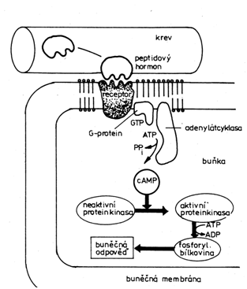
Hormonální regulace
Polární hormony
  Např. adrenalin
  Mechanismus druhého
  posla – zde cAMP

Slide 19
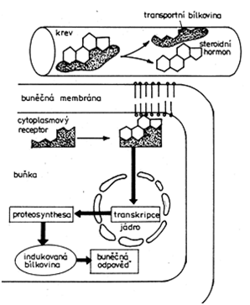
Hormonální regulace
Nepolární hormony
– steroidy

Slide 20
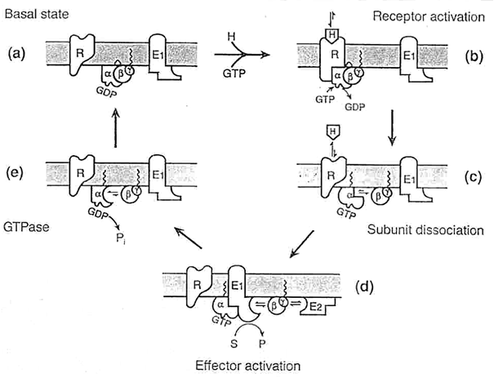
Úloha G-proteinů
  Asociovány s membránovým receptorem, vážou GTP
  Oddělí se podjednotka, hydrolýza GTP
  Asociace s efektorem (adenylát cyklázou), tvorba cAMP

Slide 21
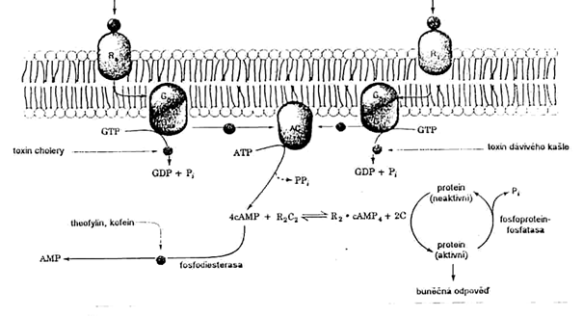
Úloha G-proteinů
  Produkce cAMP

Slide 22
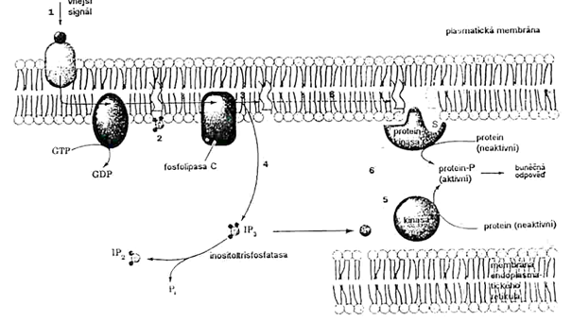
Úloha G-proteinů
  Produkce inositol-trisfosfátu

Slide 23
DĚkuji za pozornost

